Slide 1
Infecciones Puerperales
Dra. Sara Aulet
Jujuy- Año 2019

Slide 2
Infecciones Puerperales generalidades
Aún en nuestros días continúan siendo una de las principales causas de morbimortalidad de la paciente obstétrica (15% de las muertes maternas en el mundo, 12 % en la Argentina)
Pueden ocurrir en el 0,9 a 3,9% post parto vaginal y en más del 10% post cesárea.
Generalmente son polimicrobianas, ya que intervienen los microorganismos colonizantes del TGI.
Es fundamental respetar las normas básicas de asepsia y antisepsia
Limitar las intervenciones a aquellas demostradas como necesarias para una atención calificada del parto.

Slide 3
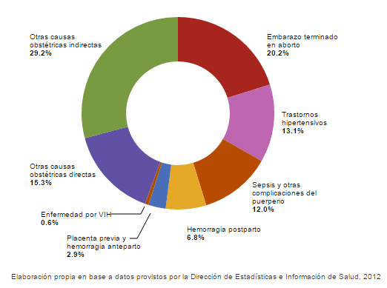

Infecciones Puerperales – causas de muertes maternas

Slide 4
Infecciones Puerperales
Factores de riesgo
GENERALES | EMBARAZO | PARTO | CESÁREA
ANEMIA | C.P.N. deficiente | T. de P. prolongado | Técnica inadecuada
DESNUTRICIÓN | Aborto provocado | T.V. múltiples (> 5) | Tiempo quirúrgico >>
OBESIDAD | Infecciones Urinarias | Corioamnionitis | Cesárea de urgencia
ENF. CRÓNICA | Infecciones T.G.I. | Parto instrumental | Sangrado > 1000 cc
POBREZA | R.P.M. > 6 horas | Desgarro perineal | R.P.M. > 6 horas
FALTA DE HIGIENE | Óbito fetal | Alumbram. Manual | T. de P. previo

Slide 5
Principales causas de fiebre puerperal
Endometritis puerperal
Infección del sitio quirúrgico (celulitis, infec. episiotomía)
Mastitis puerperal
Pielonefritis aguda
Otras infecciones sistémicas
Tromboflebitis pélvica séptica (diagnóstico de exclusión

Slide 6
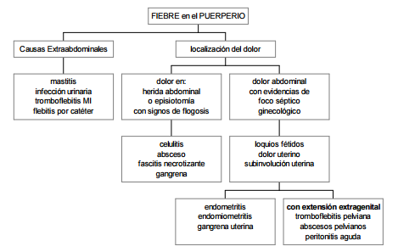
Algoritmo diagnóstico en fiebre puerperal

Slide 7
Sepsis y Shock séptico en la embarazada
Endometritis post cesárea | 70 – 85 %
Endometritis post parto vaginal | 1 – 4 %
Pielonefritis aguda | 1 – 4 %
Aborto séptico | 1 – 2 %
Infecciones de heridas quirúrgicas | 1 – 2 %
Corioamnionitis | 0,5 - 1 %
Neumonía Aguda | 2 %
Sindrome de shock tóxico | < 1 %
Notes:
Infecciones Graves en el Embarazo y el Puerperio Eduardo Malvino (SATI) 2011

Slide 8
Según su localización
Localizada en útero | Endometritis Endomiometritis
Localizada en Aparato genital | Anexitis – Parametritis – Salpingitis – Salpingooforitis Flemón del ligamento ancho Flemón vaina hipogástrica
Propagada a pelvis | Pelviperitonitis
Propagada al abdomen | Peritonitis generalizada
Otras | Mastitis– Tromboflebitis séptica- Infección Urinaria – Sepsis – Shock séptico

Slide 9
Infección puerperal - Examen físico
Auscultación pulmonar | Descartar atelectacia-neumonía?
Exploración mamaria | Ingurgitación mamaria o mastitis?
Exploración abdominal | Dolor? Subinvolución uterina?
Examen de la herida (cesárea) | Descartar Infección del sitio quirúrgico
Examen episiotomía | Descartar infección
Exploración de miembros inf. | Trombosis?

Slide 10
Pruebas de laboratorio
Hemograma | Leucocitosis? Desviación a la izquierda? Leucopenia?
Coagulograma | Coagulopatía?
Urocultivo | Descartar infección urinaria
Hemocultivos | Bacteriemia?
Cultivos de Loquios | No se hacen sistemáticamente
Perfil hepático y renal | Compromiso multiorgánico?

Slide 11
Endometritis - Signos y síntomas
Fiebre/ escalofríos
Dolor abdominal inferior
Loquios purulentos, fétidos
Útero blando, subinvolucionado.
El desarrollo de infección vs colonización depende de la interacción
entre los mecanismos de defensa del organismo, el tamaño del inóculo y de la virulencia del germen involucrado

Slide 12
Infecciones puerperales- Microrganismos causantes
Aerobios Gram (+) | Aerobios Gram (-) | Anaerobios Gram (+) | Anaerobios Gram (-)
Stafilococo aureus Stafilo coag neg. Strepto agalactie Streptococo spp Enterococo spp | Escherichia Coli Klebsiella Pneum. Enterobacter spp. Proteus mirabilis Pseudomona Hemophilus Infl. | Peptococo Peptostreptococo Clostridium Bifidobacterium | Bacteroides fragilis Fusobacterium Prevotella Veillonella parvula

Slide 13
Diagnóstico por imágenes
Ecografía:
  Muestra involución uterina
  Presencia de restos placentarios
  Imagen de dehiscencia de histerorrafia
  Colecciones para uterinas
  Líquido libre en cavidad
R.M.N.
T.A.C.
Radiografía

Slide 14
Vías de propagación de la infección
Por vía canalicular o continuidad | Endometritis Salpingitis Salpingooforitis Pelviperitonitis Fascitis necrotizante
Por vía linfática | Metritis Parametritis Peritonitis
Por vía hemática | Tromboflebitis Septicemia Shock séptico

Slide 15
endometritis puerperal
Prevención
  • Reducir número de tactos vaginales
  • Respetar reglas de asepsia y antisepsia
  • Profilaxis antibiótica en RPM
  •Profilaxis ATB en cesárea: (dosis única de 2 g cefalotina después de pinzar el cordón umbilical). Repetir dosis si el procedimiento dura más de 6 horas o si la pérdida sanguínea es > de 1500 ml

Slide 16
Endometritis - Tratamiento
ENDOMETRITIS SIMPLE (sólo loquios malolientes)
Puede hacerse tratamiento ambulatorio si la condición social de la paciente
permite asegurar su cumplimiento. Si no, internar.
Amoxicilina-acido clavulanico 875 mg/12 hs/3-5 días.
Si los hemocultivos son negativos puede darse de alta después de 3 días de ATB para completar el tratamiento en su domicilio. Control de parámetros c/ 6 horas.
Si aparece fiebre, dolor uterino, dolor abdominal, compromiso del estado gral
o persiste el flujo purulento
ENDOMETRITIS COMPLICADA
Internación
Al ingreso: Hemograma/hemo y urocultivo/Función renal/Función hepática
Hidratación (2000 cc de fisiológico o Ringer/24 hs)
Si hay shock séptico manejo especializado en UTI.
Antibióticos: Clindamicina 600 mg/6 hs E.V. + Gentamicina 160 mg /24 hs ó
Metro (500c/6)/Genta u Ornidazol (1gc/24)/Genta

Slide 17
EVOLUCIÓN
Considerar internación en U.T.I.
Interconsulta con Infectólogo – Reconsiderar esquema antibiótico
Examen clínico en búsqueda de otros focos.
Hemocultivos.
Estudios de imágenes : Ecografía (para abscesos u otras colecciones) TAC o RMN abdominopelviana (tromboflebitis pélvica o trombosis de la vena ovárica)
Laparotomía: lavaje peritoneal, drenaje de abscesos intraabominales, histerectomía, anexectomía, etc.

Slide 18
Causas de fracaso del tratamiento ATB
Retraso en iniciar el tratamiento
Selección incorrecta de antimicrobianos
Concentraciones séricas ineficaces
Inadecuada penetración en el sitio de infección
( x abscesos, tejidos necróticos o mal vascularizados y antibiótico inadecuado, antagonismo o inhibición)
Sobreinfección por otros gérmenes

Slide 19
cesárea
Es el factor de riesgo más frecuente para desarrollar sepsis puerperal.
Mayor prevalencia de bacteriemia que el parto vaginal: 3% versus 0,1%
La mayoría de las infecciones postcesáreas se manifiestan a partir del
3-4° día después de la cirugía y suelen ser polimicrobianas
Si ocurren dentro de las primeras 48 horas del postoperatorio sugiere la existencia de gérmenes virulentos como el estreptococo beta hemolítico, Staphylococo aureus, Clostridium
El germen aislado con mayor frecuencia fue Escherichia coli, seguido de EGB; Klebsiella pneumoniae, Clostridium perfringes y estafilococos.

Slide 20
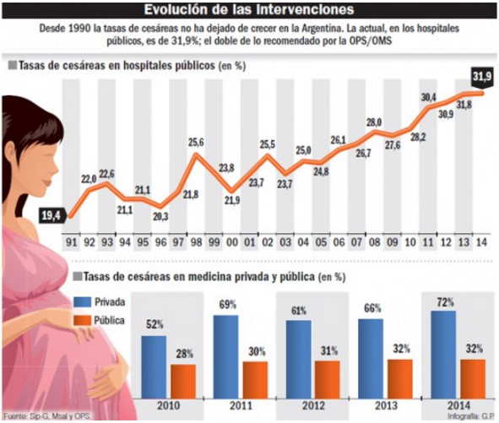
Evolución de la tasa de cesáreas en los últimos 25 años

Slide 21
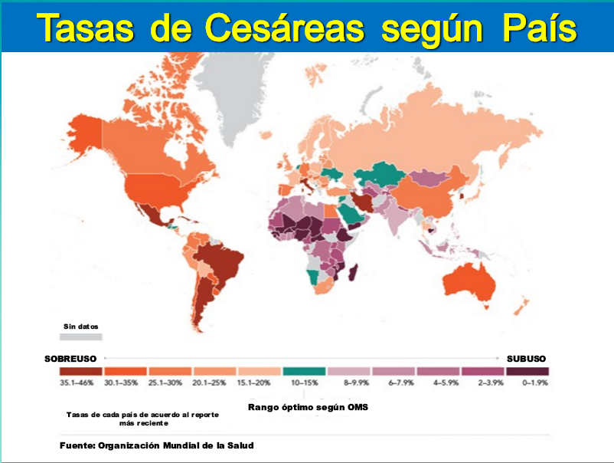
PANORAMA EN EL MUNDO

Slide 22
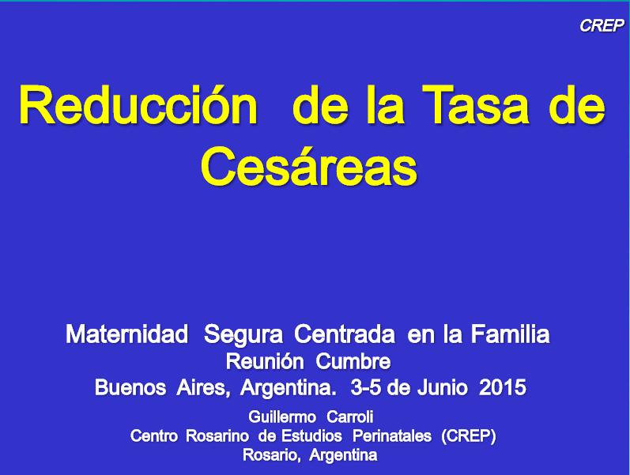

Slide 23
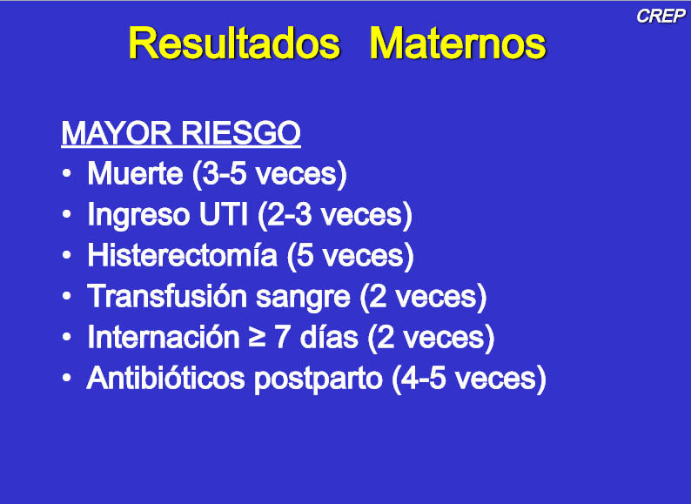
Cesárea vs parto vaginal

Slide 24
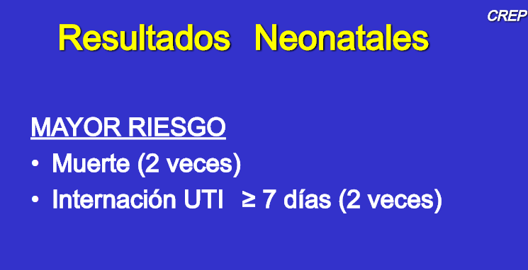
Cesárea vs parto vaginal

Slide 25
Factores que aumentan el riesgo de una infección postcesárea
Cesárea luego de un trabajo de parto prolongado
Numerosos tactos
Bolsa rota de > de 6 hs. Corioamnionitis
Tiempo quirúrgico prolongado
Cesárea iterativa con dificultades técnicas
Condiciones preexistentes: anemia, obesidad, piodermitis, inmunodepresión

Slide 26
postoperatorio inadecuado- clínica
Fiebre – Taquicardia – Taquipnea –
Dolor abdominal mayor que el habitual
Distensión abdominal
Ileo
Anorexia
Desasosiego

Slide 27
Respuesta al tratamiento ATB
La falta de respuesta al Tratamiento ATB después de 48-72hs, podría deberse a :
Resistencia a los antibióticos utilizados
Dosis inefectivas
Colecciones purulentas abdominales
Necrosis séptica del miometrio
Tromboflebitis pelviana
Otros focos no detectados (Ej: flebitis x catéter central)

Slide 28
Las infecciones Asociadas al cuidado de la salud están representadas mayoritariamente por infecciones endovasculares, urinarias y respiratorias, vinculadas con los procedimientos invasivos de diagnóstico y tratamiento.
Las bacteriemias ocurren en el 5-10% de las mujeres con corioamnionitis, endometritis postparto o pielonefritis, pero solo el 4-5% de aquellas desarrollan sepsis o shock séptico.

Slide 29
Tratamiento antibiótico
Endometritis Post Parto
De elección
Gentamicina 160mg c/24hs IM +
Metronidazol 500mg EV c/6-8 HS u
Ornidazol 1gr EV c/24 hs
Alternativa
Ceftriaxona 1gr c/12hs +
Metronidazol 500mg EV c/6-8 HS u
Ornidazol 1gr EV c/24 hs

Slide 30
Tratamiento antibiótico(cont.)
Endometritis Postcesárea
Ceftriaxona 1gr c/12hs +
Metronidazol 500mg EV c/6-8 HS u
Ornidazol 1gr EV c/24 hs +
Clindamicina 600mg c/6 hs. EV o
Vancomicina 1 gr c/ 12hs.
Considerar la presencia de gérmenes de la piel por lo que se deberá tener en cuenta la cobertura del SAMR de la comunidad

Slide 31
Profilaxis atb en procedimientos obstétricos
Cesárea | Cefazolina 2g EV inmediatamente despues ligar el cordón | Monodosis | Si hay alergia: Clinda 600 + Genta 1,5 mg/kg
LU aborto espontáneo 1° trim. | Cefazolina 2g EV 1 hora antes | Monodosis | Alergia a betalactamicos: Metronidazol 500 mg EV +Genta 160 IM unica dosis
LU 2° y 3° trim. | Cefazolina 1 g pre inducción | Monodosis | Alergia a betalactamicos: Clinda 600 mg + Genta 1,5 mg/kg preinducción

Slide 32
Profilaxis antibiótica en obstetricia
Grado de Evidencia
No existe evidencia suficiente para la ATB profilaxis a favor o en contra en:
  Alumbramiento manual (III)
  Legrado obstétrico (III)
La evidencia disponible no apoya el uso de ATB profilaxis en:
  Parto vaginal operatorio (II-1)
  Cerclaje electivo o de emergencia (II-3)
RECOMENDACIONES:
ATB profilaxis en cesárea electiva o urgente (I-A)
Debe usarse dosis única de cefalosporina de primera generación.
Si es alérgica a las penicilinas: clinda o eritromicina (I-A)
Si la cirugía dura > 3 hs o el sangrado es > 1500 cc puede darse una segunda dosis luego de 3-4 hs de la primera (III-L)
ATB profilaxis en desgarros perineales de III-IV grado (I-B)
Duplicar dosis de ATB profilaxis en pacientes con IMC > 35 (III-B)

Slide 33
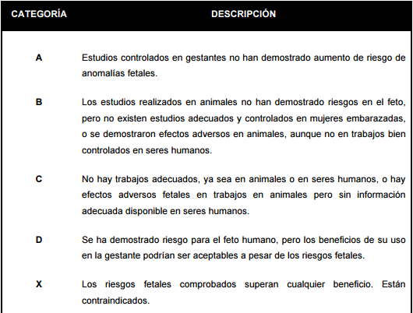
Clasificación de la FDA de fármacos en el embarazo

Slide 34
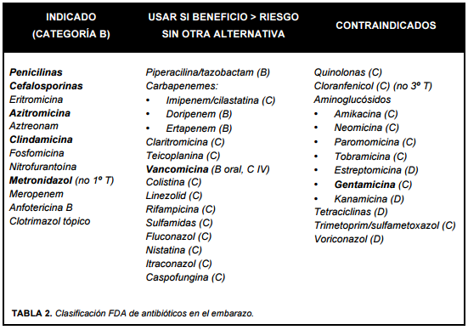
Clasificación FDA de antibióticos en el embarazo

Slide 35
CONCLUSIONES
Las infecciones puerperales son responsables del 12% de las muertes maternas en nuestro país.
Pueden ocurrir en el 0,9 al 3,9 % de los partos vaginales y hasta en el 10 % de las cesáreas.
Suele tratarse de flora polimicrobiana que habita el TGI.
Es indispensable tomar todas las medidas de prevención pertinentes (detección de EGB, tratamiento de vaginosis bacteriana, profilaxis antibiótica racional, respetar normas básicas de asepsia y antisepsia)
MUY ESPECIALMENTE: evitar las intervenciones innecesarias para una atención calificada del parto (rotura artificial precoz de las membranas, tactos numerosos, cesáreas sin una indicación precisa).

Slide 36



Slide 37
